Slide 1
N I Č T I G L A V N I Z A K O N
T E R M O D I N A M I K E
Toplotno ravnovesje
Ničti glavni zakon termodinamike
Osnovne termodinamične veličine stanja
  Prostornina
  Tok
  Tlak
  Temperatura

Slide 2
Ničti glavni zakon termodinamike
Toplotno ravnovesje
Kadar vzpostavimo stik dveh teles z različnima temperaturama, se toplejše telo ohlaja, hladnejše pa segreva. Ohlajanje toplejšega telesa oziroma segrevanje hladnejšega poteka tako dolgo, dokler se temperaturi ne izenačita. Ko se temperaturi obeh teles izenačita, se torej ustavi prenos toplote − pravimo, da sta telesi dosegli toplotno ravnovesje. To dogajanje so si včasih razlagali kot posledico temperaturne razlike, zaradi katere nekaj prehaja iz toplejšega telesa v hladnejše telo.
Danes to imenujemo energija. Energijo, ki prehaja iz toplejšega v hladnejše telo zaradi temperaturne razlike, imenujemo toplota. Energija se črpa iz kaloričnega dela notranje energije toplejšega telesa in povečuje kalorični del notranje energije hladnejšega telesa.
Kadar se zaradi temperaturne razlike črpa kalorična notranja energija iz toplejšega telesa in povečuje kalorično notranjo energijo hladnejšega telesa, se pojavi prehodna oblika energije, imenovana toplota.

Slide 3
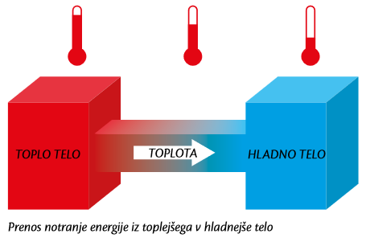
Za pojav toplote je potrebna temperaturna razlika.

Slide 4
Ničti glavni zakon termodinamike
Pojem toplotnega ravnovesja lahko prenesemo z dveh teles na več teles. V termodinamiki imenujemo skupino več teles tudi termodinamični sistem ali na kratko samo sistem.
Ta dva izreka tvorita ničti zakon termodinamike.
Če je v takšnem sistemu n teles, potem velja:
Če je poljubno telo sistema v toplotnem ravnovesju z vsakim izmed preostalih n-1 teles, potem so tudi vsa ta telesa med seboj v toplotnem ravnovesju.
Za toplotno ravnovesje morajo biti temperature vseh teles v sistemu enake.

Slide 5
Ničti glavni zakon termodinamike
Osnovne termodinamične veličine stanja
Termodinamiko zanimajo predvsem ravnovesna stanja sistemov. Sistem v ravnovesnem stanju vztraja toliko časa, dokler se ne spremenijo okoliščine. Že zaradi manjše motnje lahko pride do odstopanj od ravnovesnega stanja. Termično stanje sistema opišemo s termodinamičnimi veličinami stanja. S spreminjanjem veličin stanja se spreminja tudi stanje telesa ali sistema.
Stanje sistema opišejo tri veličine stanja:
Prostornina (V)
Tlak (p)
Temperatura (T)
Te veličine stanja imenujemo termične veličine.
Snov je zgrajena iz velikega števila majhnih delcev, ki se termično gibajo v vseh smereh in s trki drug ob drugega naključno spreminjajo svojo kinetično energijo. Čim hitreje se molekule termično gibljejo, višja bo temperatura snovi.

Slide 6

PRIMER PLINA, ZAPRTEGA V POSODI
Stanje plina je določeno s termodinamičnimi veličinami stanja $p_{1}, V_{1} in T_{1}$. Če plin segrevamo pri konstantni prostornini, dosežemo novo stanje plina, pri katerem sta se dve veličini stanja, tlak in temperatura, spremenili in dobili novo vrednost $p_{2} in T_{2}$. Tlak in temperatura plina imata v drugem stanju drugačni vrednosti kot v prvem stanju. Če želimo plin povrniti v prvotno stanje, ga ohlajamo, tako da ponovno dosežemo temperaturo $T_{1}$, manometer na posodi pa bo prav tako pokazal vrednost tlaka $p_{1}$. Iz tega in podobnih poskusov lahko vidimo, da sta pri znani masi samo dve veličini stanja neodvisni. To pomeni, da dve veličini stanja lahko določata vrednost drugih termodinamičnih veličin stanja, torej stanje snovi.
Tlak in temperaturo lahko neposredno izmerimo in z uporabo enačbe o stanju snovi določimo tretjo veličino stanja. Te veličine stanja povezuje termična enačba stanja, ki jo v razviti obliki imenujemo splošna plinska enačba. Obravnavali jo bomo v poglavju o plinskih zakonih.

Slide 7
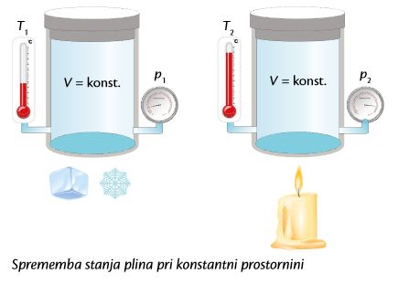

Slide 8


Prostornina
Vsako telo oziroma snov mase m zavzema neko določeno prostornino ali volumen.
Oznaka za prostornino je V.
Osnovna enota je m³. Dodajamo ji predpone centi-, mili- (cm³, mm³ …). Obstajajo pa še druge enote za prostornino (l, hl, ml …).
Prostornino kapljevin običajno merimo z menzurami, prostornino plinov z merilnimi valji, prostornino trdnin pa lahko tudi izračunamo, če poznamo dimenzije telesa.
SPECIFIČNA PROSTORNINA
Izraz specifična prostornina, nam pove, koliko prostornine zavzema enota mase. Običajno govorimo o prostornini enega kilograma snovi in jo podajamo v $\frac{m^{3}}{kg}$.
Specifično prostornino v neke snovi, ki ima maso m in zavzema prostornino V, izračunamo po naslednji formuli:
ν $=\frac{V}{m} \left[\frac{m^{3}}{kg}\right]$

Slide 9



Prostornina
GOSTOTA ALI SPECIFIČNA MASA
Gostota snovi nam pove, kolikšno maso zavzema enota prostornine. Običajno govorimo o masi enega kubičnega metra snovi in jo podajamo v $\frac{kg}{m^{3}}$.
Gostoto ρ snovi, ki zavzema prostornino V in ima maso m, izračunamo po naslednji formuli:
Specifična prostornina in gostota sta obratno sorazmerni veličini.
To pomeni, da če se ena veličina n-krat poveča, se druga n-krat zmanjša.
ρ$=\frac{m}{V} \left[\frac{kg}{m^{3}}\right]$
ρ $∙v=1$

Slide 10

RAČUNSKA PRIMERA
V rezervoarju prostornine 15 $m^{3}$ je zaprt plin z maso 12 kg.
Izračunaj specifično prostornino plina.
Kolikšna je gostota plina?
Kolikšna gostota plina, če v rezervoar dodamo še 3 kg plina?
2. V cisterni s prostornino 9000 l je kurilno olje z gostoto 0,83 $\frac{g}{m^{3}}$ .
Izračunaj maso kurilnega olja.
Kolikšen je specifični volumen olja?

Slide 11




REŠITEV
1.
V = 15 $m^{3}$
m = 12 kg
v, ρ = ?
v $=\frac{V}{m}$
v $=\frac{15 m^{3}}{12 kg}$
v $=1,25\frac{m^{3}}{kg}$
ρ$=\frac{m}{V}$
ρ$=\frac{12 kg}{15 m^{3}}$
ρ$=0,8\frac{kg}{m^{3}}$
ρ$=\frac{m}{V}$
ρ$=\frac{15 kg}{15 m^{3}}$
ρ$=1\frac{kg}{m^{3}}$

Slide 12



REŠITEV
2.
ρ = 0,83 $\frac{g}{m^{3}}=830$ $\frac{kg}{m^{3}}$
V = 9000 l = 9 $m^{3}$
m, v = ?
ρ$=\frac{m}{V}$
m = ρ$∙V$
m $=830 \frac{kg}{m^{3}}∙9m^{3}$
m$=7470 kg$
v $=\frac{1}{\text{ρ}}$
v $=\frac{1}{830 \frac{kg}{m^{3}}}$
v $=0,001205 \frac{m^{3}}{kg}$

Slide 13
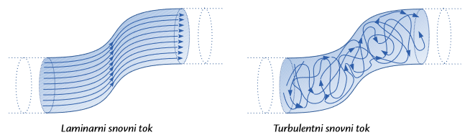
Tok
V tehničnih napravah se pogosto srečujemo z gibanjem plinov in kapljevin, ki mu pravimo snovni tok. Takšne naprave so na primer cevovodi, črpalke, kompresorji …
Najenostavnejši je stacionarni snovni tok, pri katerem se razmere v tekočini na izbranem delu s časom ne spreminjajo. V takem snovnem toku lahko zelo enostavno ugotovimo tirnico tekočine.
Tirnica bo gladka krivulja, ki jo imenujemo tokovnica. Tirnice delov tekočine lahko zelo enostavno opazujemo, če v stacionarni snovni tok skozi šobe vbrizgamo barvilo. Tokovnice so gladke, urejene ter med seboj vzporedne. Pravimo, da je takšen snovni tok laminaren.
Nasprotje laminarnega snovnega toka je turbulentni snovni tok, ki ni stacionaren. V turbulentnem snovnem toku se pri veliki hitrosti tekočine v cevi in za ovirami pojavljajo vrtinci. Tokovnice se med seboj prepletajo, njihov potek in hitrost pa se s časom spreminjata.

Slide 14


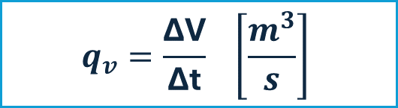
Prostorninski tok $q_{v}$ je prostornina tekočine ΔV, ki v časovnem intervalu Δt steče skozi opazovani prerez cevovoda.
Masni tok $q_{m}$ je masa tekočine Δm, ki v časovnem intervalu Δt steče skozi opazovani prerez cevovoda.
$$q_{v}=\frac{\text{Δ}\text{V}}{\text{Δ}\text{t}} \left[\frac{m^{3}}{s}\right]$$
$$q_{m}=\frac{\text{Δ}\text{m}}{\text{Δ}\text{t}} \left[\frac{kg}{s}\right]$$

Slide 15
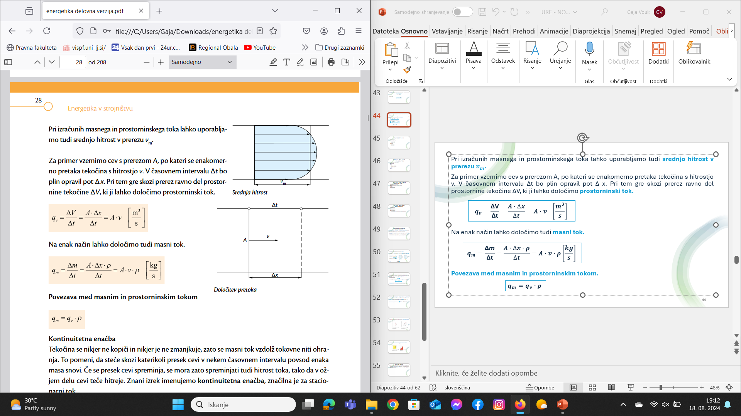


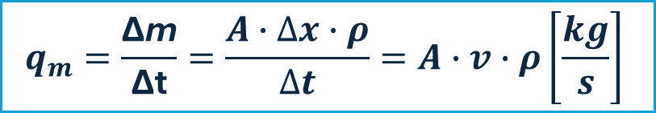
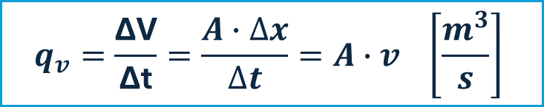
Pri izračunih masnega in prostorninskega toka lahko uporabljamo tudi srednjo hitrost v prerezu $v_{m}$.
Za primer vzemimo cev s prerezom A, po kateri se enakomerno pretaka tekočina s hitrostjo v. V časovnem intervalu Δt bo plin opravil pot Δ x. Pri tem gre skozi prerez ravno del prostornine tekočine ΔV, ki ji lahko določimo prostorninski tok.
Na enak način lahko določimo tudi masni tok.
Povezava med masnim in prostorninskim tokom.
$$q_{v}=\frac{\text{Δ}\text{V}}{\text{Δ}\text{t}}=\frac{A∙∆x}{∆t}=A∙v \left[\frac{m^{3}}{s}\right]$$
$$q_{m}=\frac{\text{Δ}\text{m}}{\text{Δ}\text{t}}=\frac{A∙∆x∙ρ}{∆t}=A∙v∙ρ\left[\frac{kg}{s}\right]$$
$$q_{m}=q_{v}∙ρ$$

Slide 16
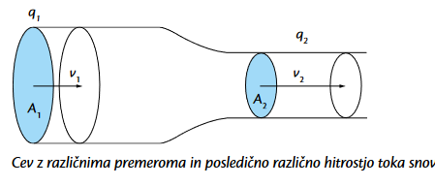

KONTINUITETNA ENAČBA
Tekočina se nikjer ne kopiči in nikjer je ne zmanjkuje, zato se masni tok vzdolž tokovne niti ohranja. To pomeni, da steče skozi katerikoli presek cevi v nekem časovnem intervalu povsod enaka masa snovi. Če se presek cevi spreminja, se mora zato spreminjati tudi hitrost toka, tako da v ožjem delu cevi teče hitreje. Znani izrek imenujemo kontinuitetna enačba, značilna je za stacionarni tok.
$q_{m}=$ konst.

Slide 17


Če na cevi izberemo preseka $A_{1} in A_{2}$, lahko kontinuitetno enačbo zapišemo kot:
Če se gostota med pretakanjem po cevi ne spreminja, potem velja $ρ_{1}=ρ_{2}$, sledi:
Iz tega sledi, da je hitrost tekočine večja, čim manjši je presek cevi.
$$q_{m}=ρ_{1}∙A_{1}∙v_{1}=ρ_{2}∙A_{2}∙v_{2}$$
$$q_{v}=A_{1}∙v_{1}=A_{2}∙v_{2}$$

Slide 18

RAČUNSKA PRIMERA
Po cevi s premerom 2 m se s hitrostjo 0,3 $\frac{m}{s}$ pretaka plin. Gostota plina je 1 $\frac{kg}{m^{3}}$.
Izračunaj masni pretok plina.
Izračunaj volumski pretok plina.
2. Posodo s prostornino 8 ${dm}^{3}$ napolnimo z vodo v 32 sekundah.
Kolikšen je prostorninski tok vode v l/s ?
Kolikšna je povprečna hitrost curka pri polnjenju s cevjo premera 2 cm?

Slide 19



REŠITEV
1.
𝝆 = 1 $\frac{kg}{m^{3}}$
v = 0,3 $\frac{m}{s}$
d = 2 m
$q_{m}$, $q_{v}$ = ?
$$q_{m}=A∙v∙ρ$$
$$q_{m}=\frac{π∙d^{2}}{4}∙v∙ρ$$
$$q_{m}=\frac{π∙{(2 m)}^{2}}{4}∙\text{0,3 }\frac{m}{s}∙\text{1 }\frac{kg}{m^{3}}$$
$$q_{m}=0,94 \frac{kg}{s}$$
$$q_{v}=\frac{q_{m}}{ρ}$$
$$q_{v}=\frac{0,94 \frac{kg}{s}}{\text{1 }\frac{kg}{m^{3}}}$$
$$q_{v}=0,94\frac{m^{3}}{s}$$

Slide 20



REŠITEV
2.
$\text{Δ}\text{V}$ = 8 d$m^{3}$
t = 32 s
d = 2 cm = 0,002 m
$q_{v}$, v = ?
$$q_{v}=A∙v$$
$$v=\frac{q_{v}}{A}$$
$$v=\frac{q_{v}}{\frac{π∙d^{2}}{4}}$$
$$v=\frac{0,00025 \frac{m^{3}}{s}}{\frac{π∙{(0,02 m)}^{2}}{4}}$$
$$v=0,796 \frac{m}{s}$$
$$q_{v}=\frac{\text{Δ}\text{V}}{\text{Δ}\text{t}}$$
$$q_{v}=\frac{\text{8 }\text{l}}{\text{32 }\text{s}}$$
$$q_{m}=0,25 \frac{l}{s}$$

Slide 21
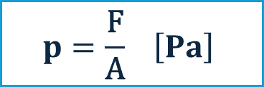

Tlak
Tlak p je fizikalna veličina, definirana kot sila F, enakomerno porazdeljena po površini A.
S tlakom opišemo, kolikšna je velikost sile, ki deluje pravokotno na enoto površine. Tako dobimo osnovno enoto za tlak $\frac{N}{m^{2}}$, ki je v mednarodnem sistemu merskih enot SI določena kot Pa (paskal).
Osnovna enota za tlak paskal (Pa) se imenuje se po francoskem matematiku, fiziku in filozofu Blaisu Pascalu.
Paskal je zelo majhna enota, v praksi se običajno uporabljajo večje enote.
Druge enote, ki se uporabljajo za tlak, so: bar, mbar, MPa, hPa, kPa, $\frac{N}{{mm}^{2}}$, $\frac{N}{m^{2}}$ …
Tlak delimo na absolutni tlak, tlak okolice in relativni tlak.
$$p=\frac{\text{F}}{\text{A}} \left[Pa\right]$$

Slide 22
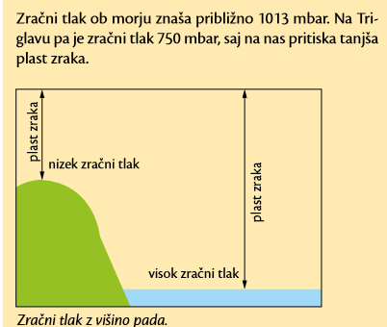

ABSOLUTNI TLAK
Absolutni tlak je tlak, merjen od ničelnice tlaka. Označimo ga s p.
TLAK OKOLICE
Tlak okolice poimenujemo tudi zračni ali atmosferski tlak, saj je posledica teže zraka nad nekim izbranim mestom. Zračni tlak je odvisen od vremenskih razmer (vlažnosti zraka, temperature zraka) in od nadmorske višine.
Normalna vrednost zračnega tlaka, merjenega pri 0 m nadmorske višine, je 1013 mbar in jo označimo s $p_{0}$.
Z višanjem nadmorske višine se vrednost zračnega tlaka manjša.

Slide 23
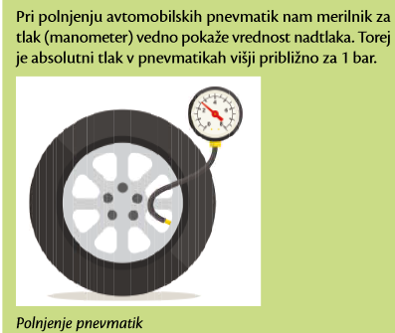



RELATIVNI TLAK
Relativni tlak delimo na nadtlak in podtlak.
Nadtlak je tlačna razlika, ki nastane takrat, ko je absolutni tlak p višji od tlaka okolice $p_{0}$.
Označimo ga s $p_{n}$ in izračunamo po formuli:
Podtlak je tlačna razlika, ki nastane takrat, ko je absolutni tlak p nižji od tlaka okolice $p_{0}$.
Označimo ga s $p_{v}$ in izračunamo po formuli:
$$p_{n}=p −p_{0}>0$$
$$p_{v}=p −p_{0}<0$$

Slide 24
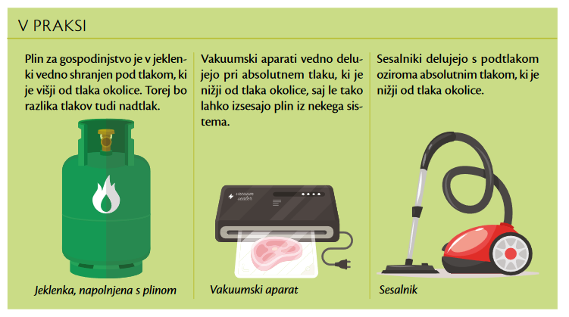

Slide 25
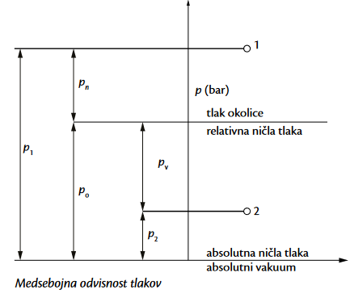
Medsebojno odvisnost absolutnega tlaka, relativnega tlaka in tlaka okolice lahko predstavimo tudi na lestvici.

Slide 26
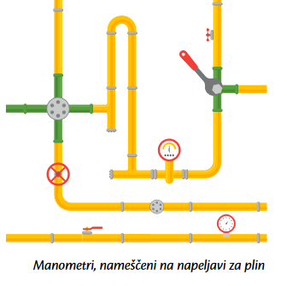
Za merjenje tlaka se uporabljajo manometri, s katerimi merimo nadtlak in podtlak, ter barometri, s katerimi merimo tlak okolice in absolutni tlak.

Slide 27


HIDROSTATIČNI TLAK
Tlak, ki nastane v mirujočih kapljevinah zaradi teže kapljevine, imenujemo hidrostatični tlak. Hidrostatični tlak je odvisen od višine oz. globine in gostote kapljevine.
Če je v posodah enaka kapljevina in ta sega do iste višine, je tudi hidrostatični tlak v vseh posodah enak. Tlak v kapljevinah narašča premo sorazmerno z globino.
Izračunamo ga s formulo:
Pri tem je pri posodah, odprtih do okolice, $p_{0}$ tlak okolice, ρ je gostota kapljevine, g je gravitacijski pospešek in h je globina.
Izraz za hidrostatični tlak je znan tudi kot Pascalov zakon.
$$p=p_{0}+ρ∙g∙h \left[Pa\right]$$

Slide 28
RAČUNSKA PRIMERA
V kompresorju bat ustvarja tlak 10 bar, ki se enakomerno razporedi po površini bata. Premer bata znaša 49 mm.
Kolikšna je sila, ki potiska bat v valju kompresorja?
2. Pri polnjenju avtomobilskih pnevmatik nam manometer pokaže vrednost 2,5 bar.
Kolikšen je absolutni tlak v pnevmatiki, če tlak okolice znaša 1013 mbar?

Slide 29


REŠITEV
1.
p = 10 bar = ${10}^{6}$ Pa
d = 49 mm = 0,049 m
$F$= ?
$$p=\frac{F}{A}$$
$$F=p∙A$$
$$F=p∙\frac{π∙d^{2}}{4}$$
$$F=10∙{10}^{5} Pa∙\frac{π∙{(0,049 m)}^{2}}{4}$$
$$F=1885, 74 N$$

Slide 30


REŠITEV
2.
$p_{n}$ = 2,5 bar
$p_{0}$ = 1013 mbar = 1,013 bar
p = ?
$$p_{n}=p−p_{0}$$
$$p=p_{n}+p_{0}$$
$$p=2,5 bar+1,013 bar$$
$$p=3,513 bar$$

